Slide 1
国学经典 古诗词背诵

Slide 2
黄鹤楼送孟浩然之广陵
【唐】李白
故人西辞黄鹤楼，
烟花三月下扬州。
孤帆远影碧空尽，
唯见长江天际流。

Slide 3
赠汪伦
【唐】李白
李白乘舟将欲行，
忽闻岸上踏歌声。
桃花潭水深千尺，
不及汪伦送我情。

Slide 4
送元二使安西
【唐】王维
wèi zhāo yì
渭城朝雨浥轻尘，
客舍青青柳色新。
劝君更尽一杯酒，
西出阳关无故人。

Slide 5
晓出净慈寺送林子方
【宋 】杨万里
毕竟西湖六月中，
风光不与四时同。
接天莲叶无穷碧，
映日荷花别样红。

Slide 6
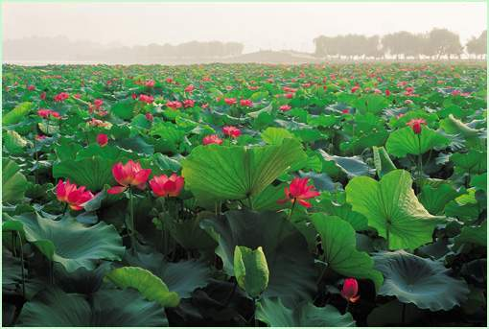

Slide 7

晓出净慈寺送林子方
【宋 】杨万里
毕竟西湖六月中，
风光不与四时同。
接天莲叶无穷碧，
映日荷花别样红。

